Slide 1
מערכת שידורים לאומית

Slide 2


לסבתא דוריס –
מציירים סיפורים לסבא ולסבתא
עם אביטל גור אריה

Slide 3




מה נעשה היום?
• נספר סיפור על חברתנו סבתא דוריס
• נלמד איך אפשר לספר סיפור בציורים

Slide 4
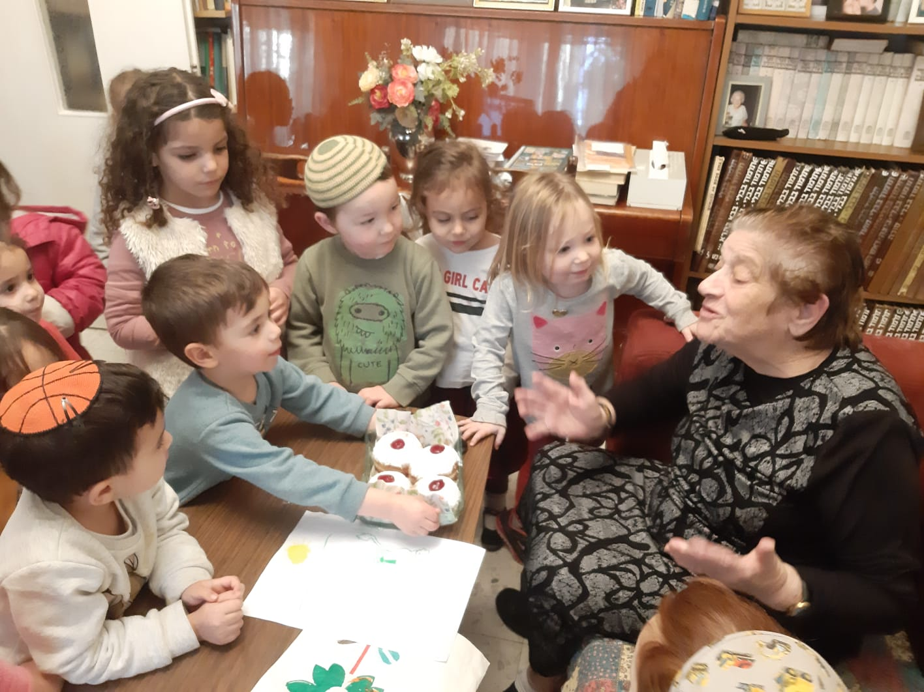
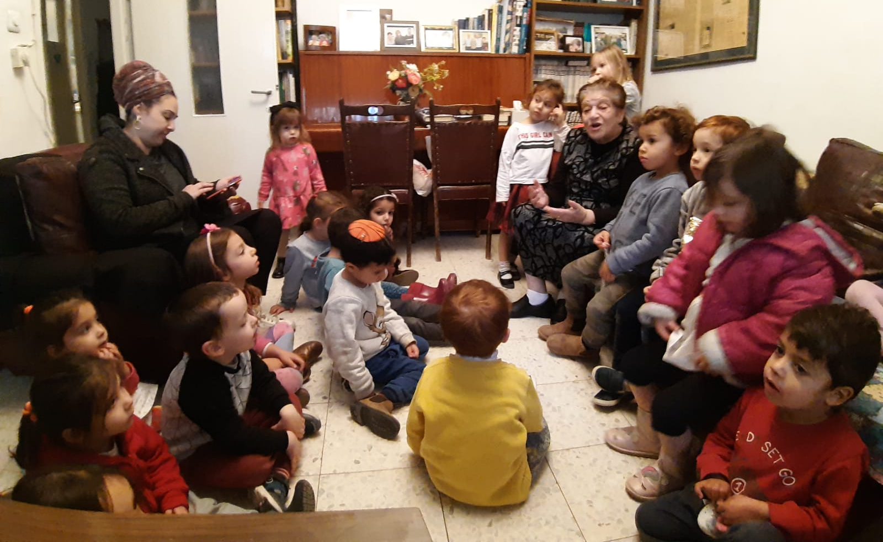
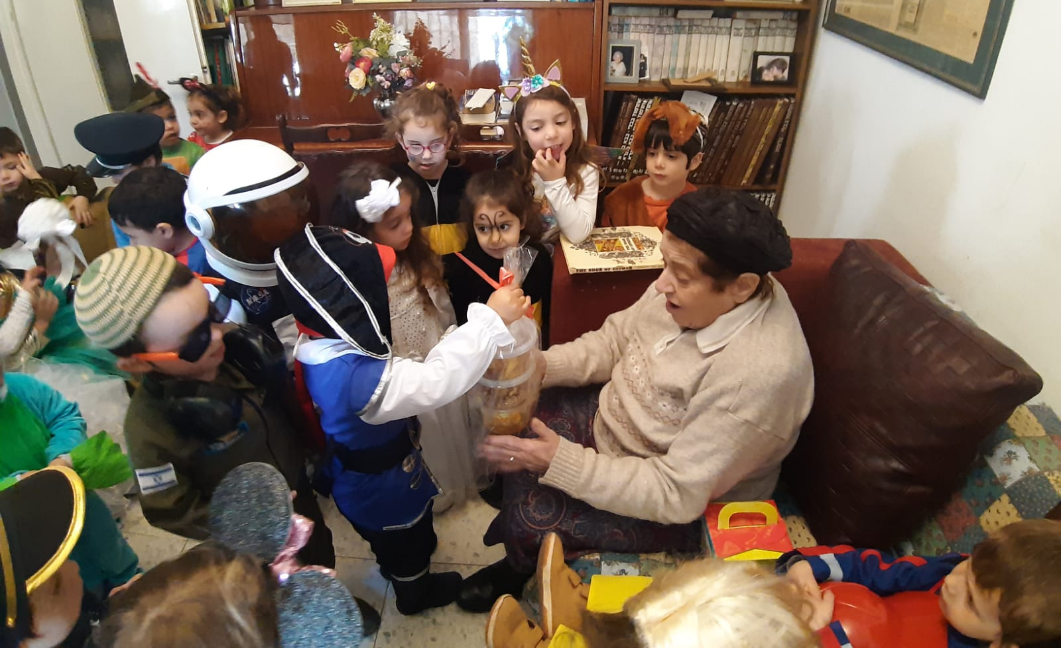

Slide 5
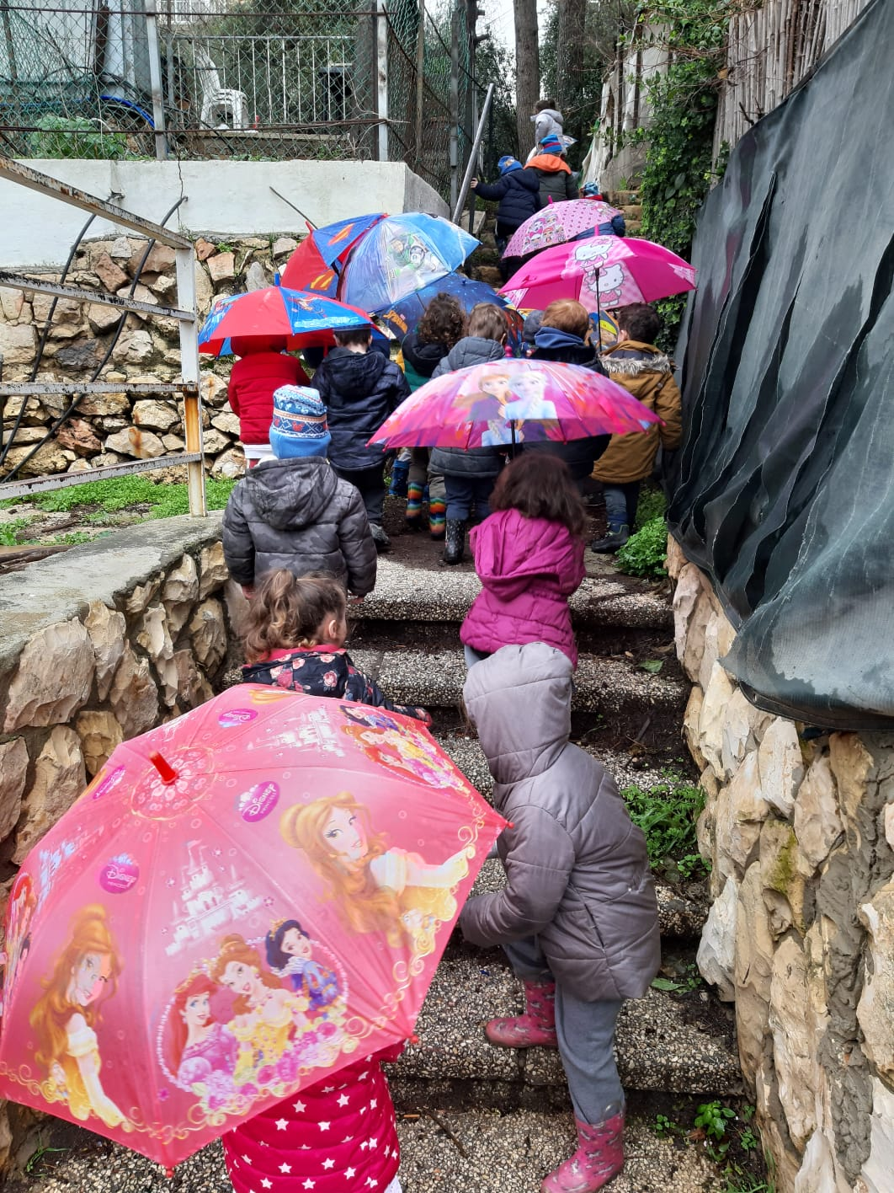
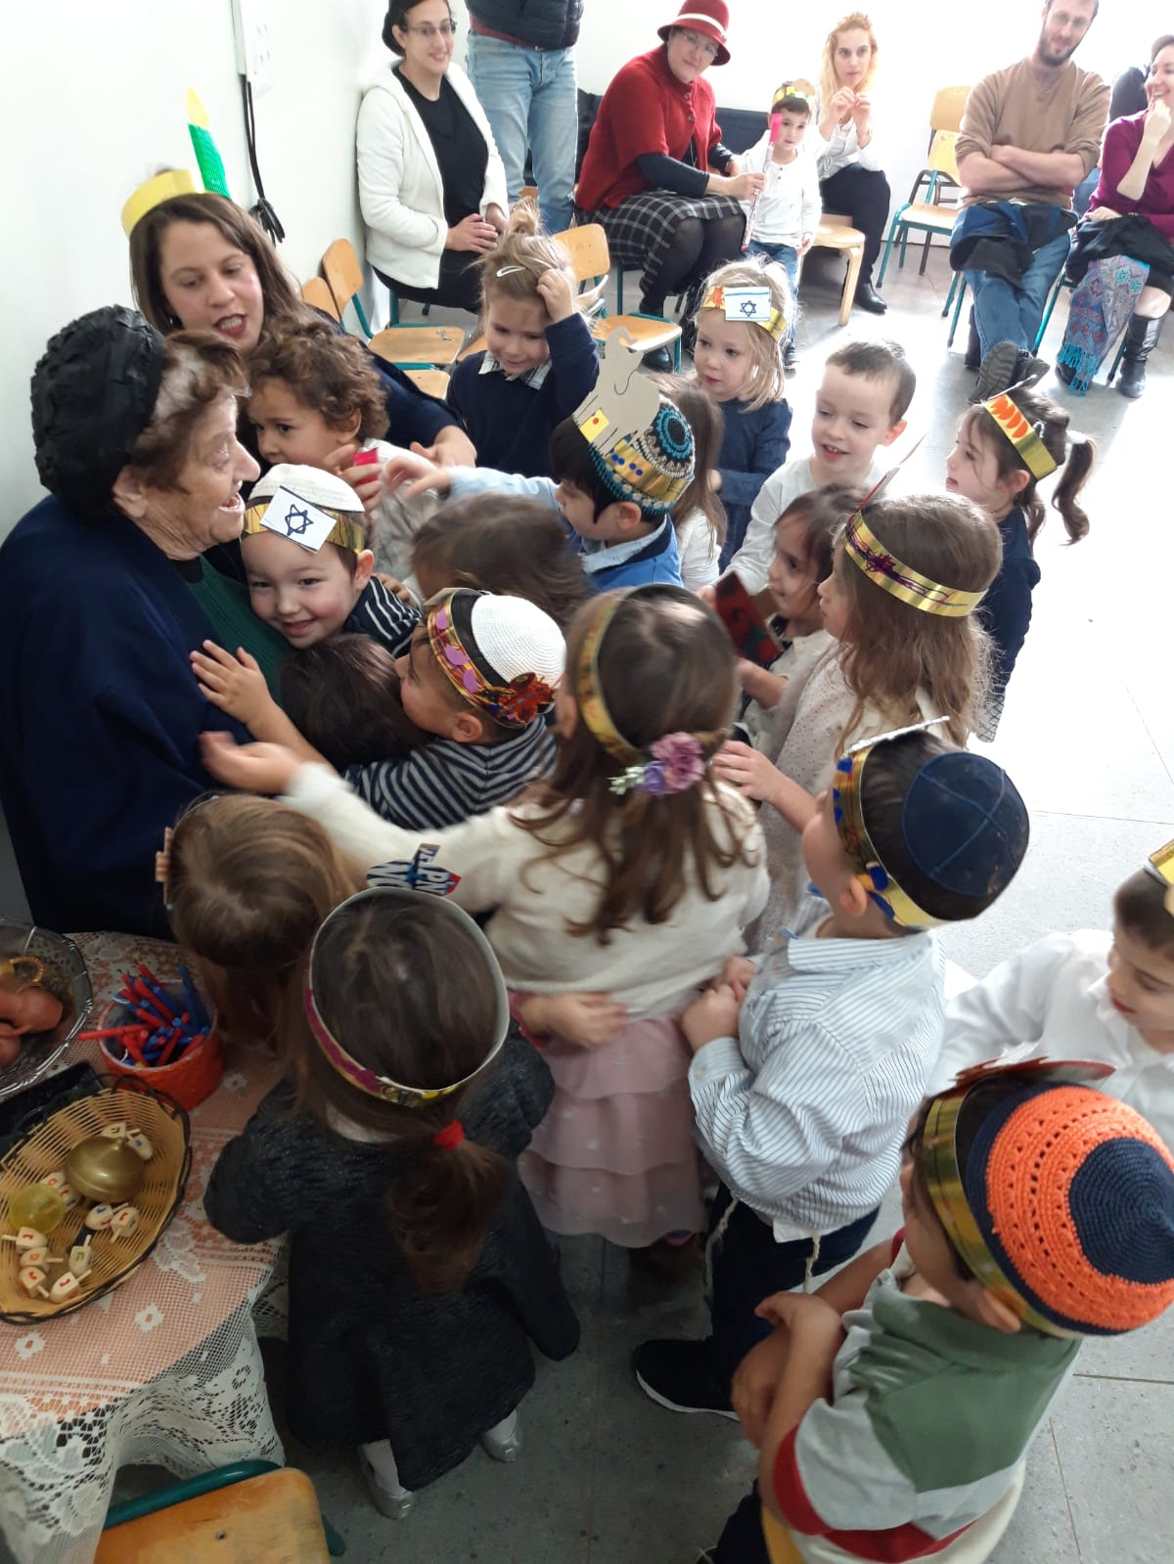
מסיבת תחפושות
כמו בכל שנה, יום התחפושות שלנו הוא אצל דוריס.
מסיבת חנוכה.
הילדים בקשו שנזמין את דוריס למסיבה.
ביום הכי קר בשנה, עם גשם בחוץ, ילדי גן רותם התעקשו ללכת להזמין אותה בעצמם

Slide 6
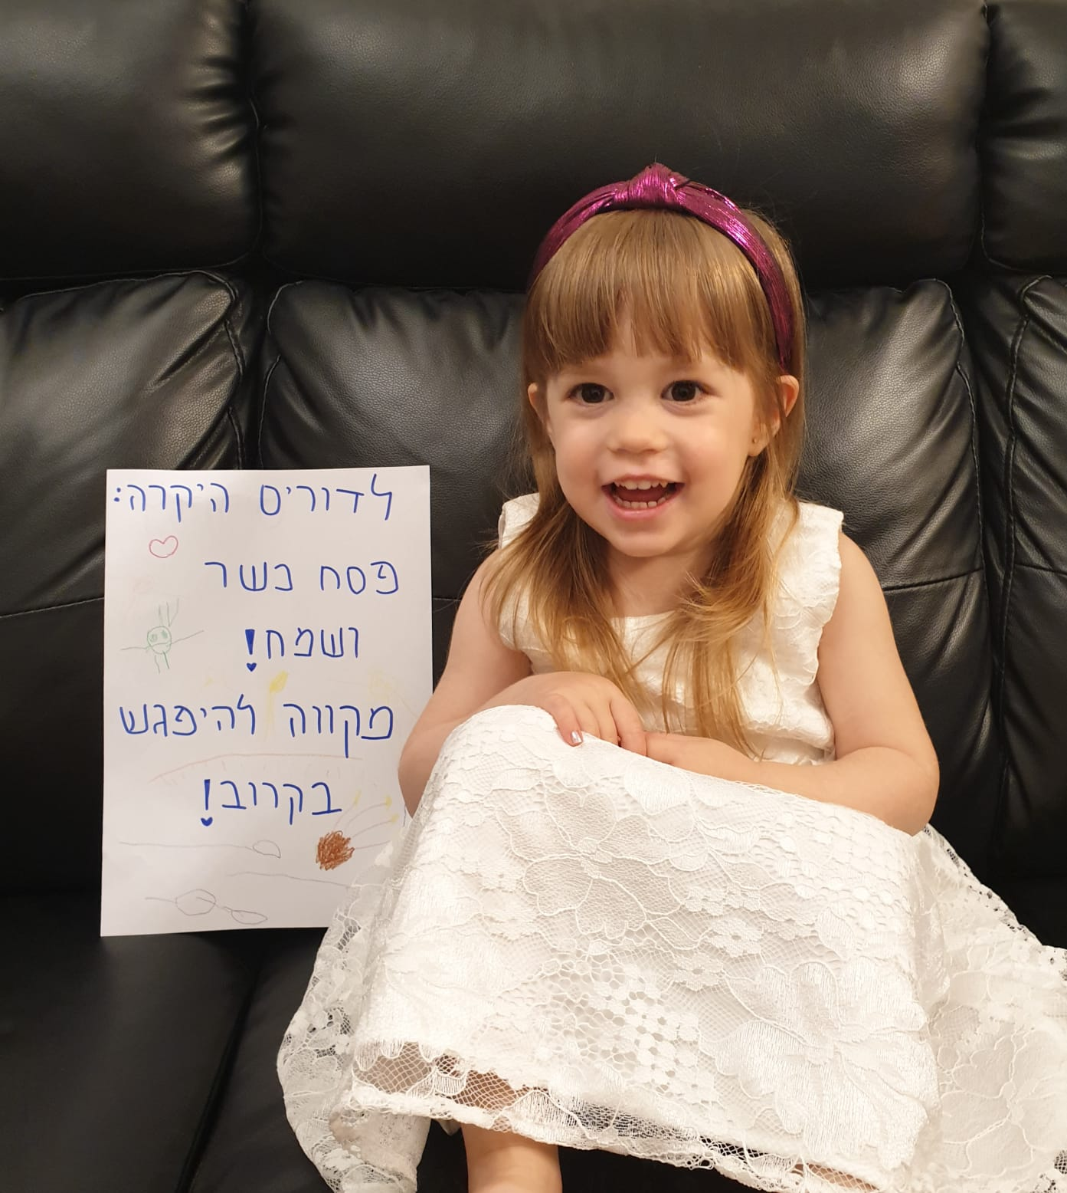
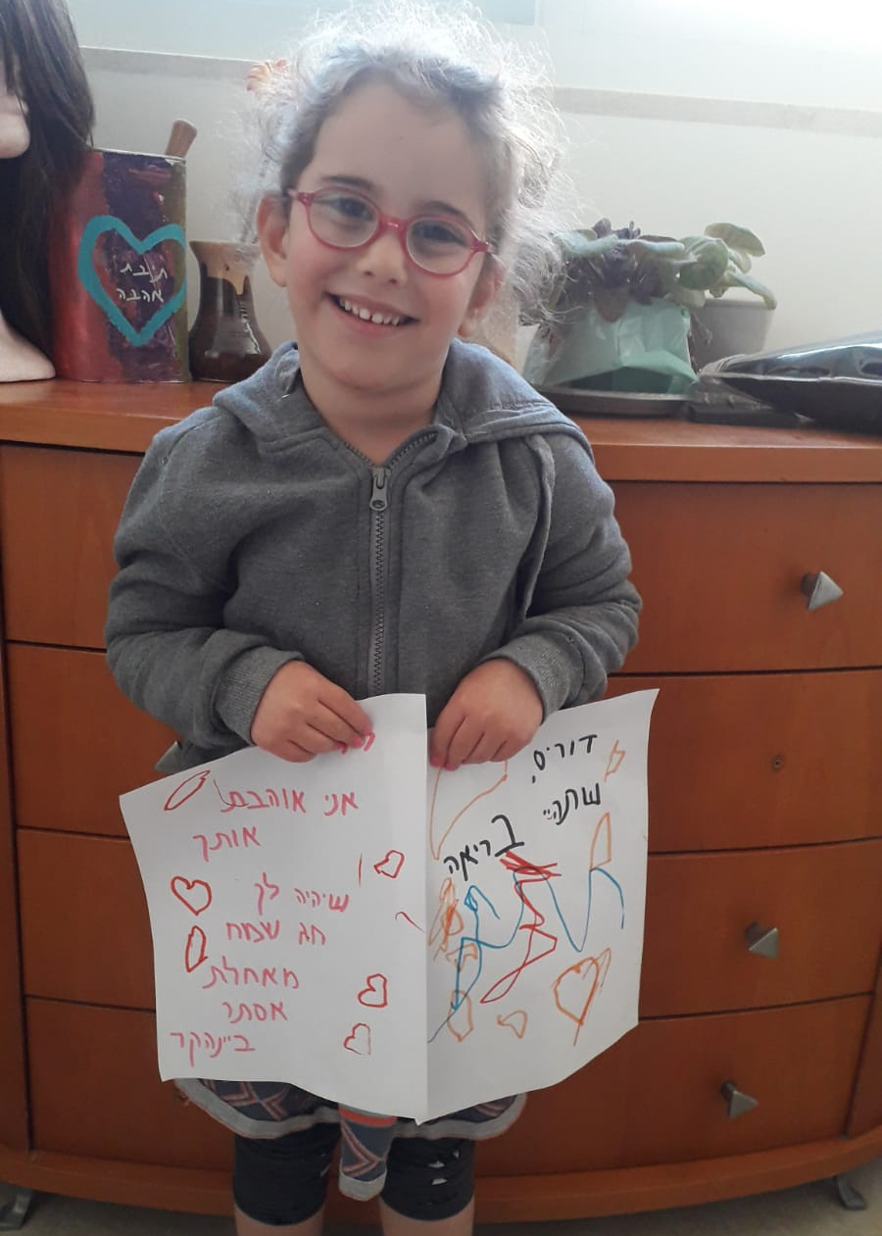

Slide 7
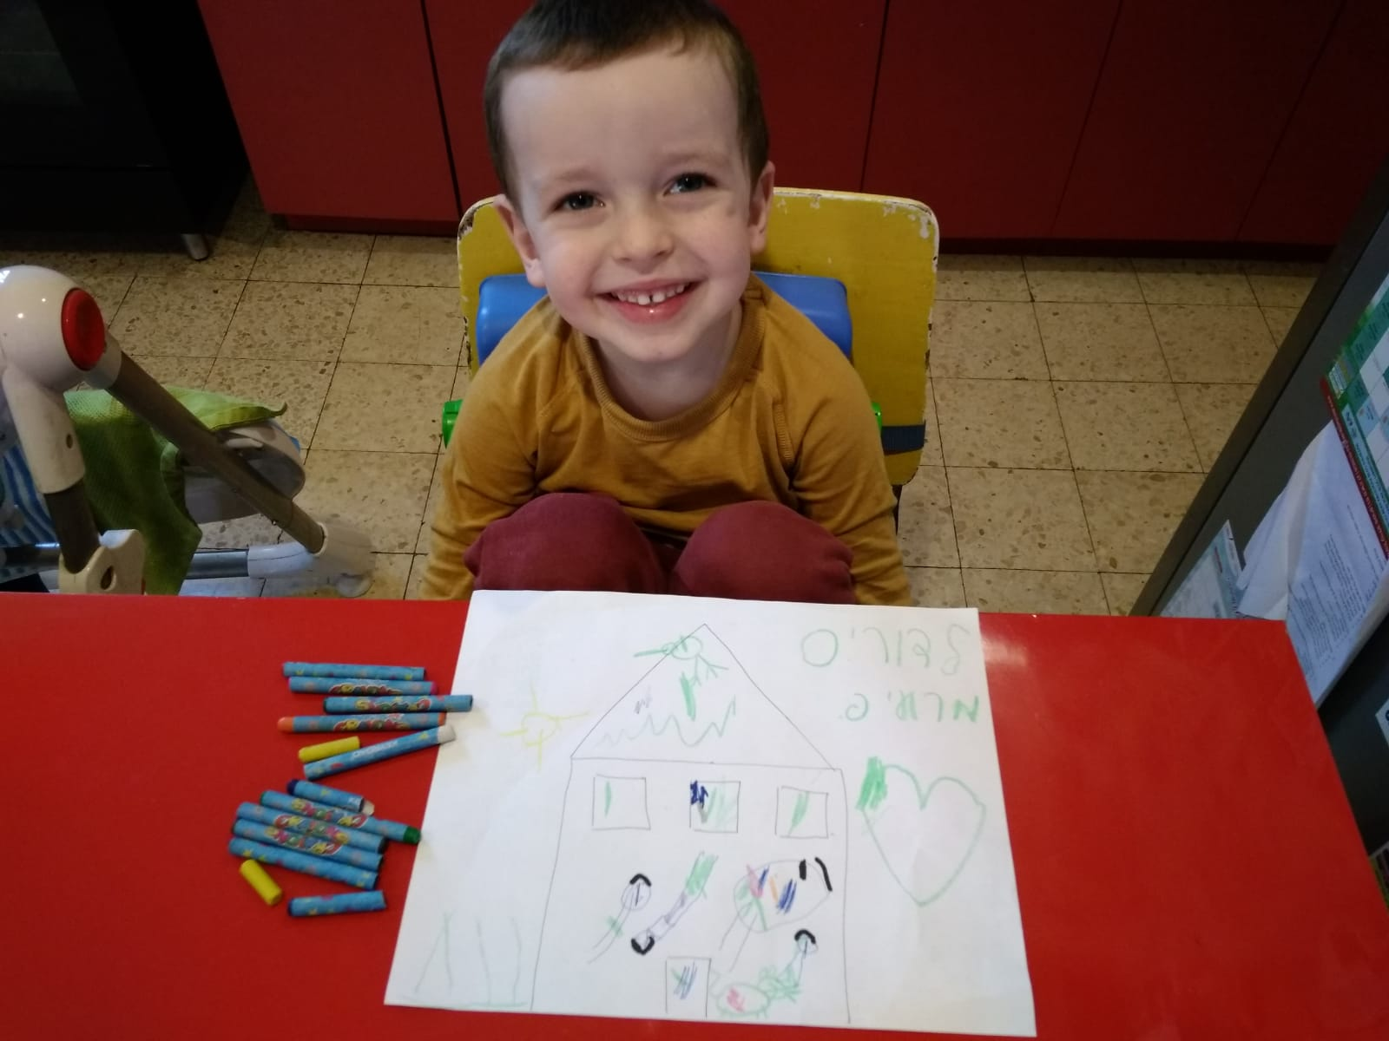
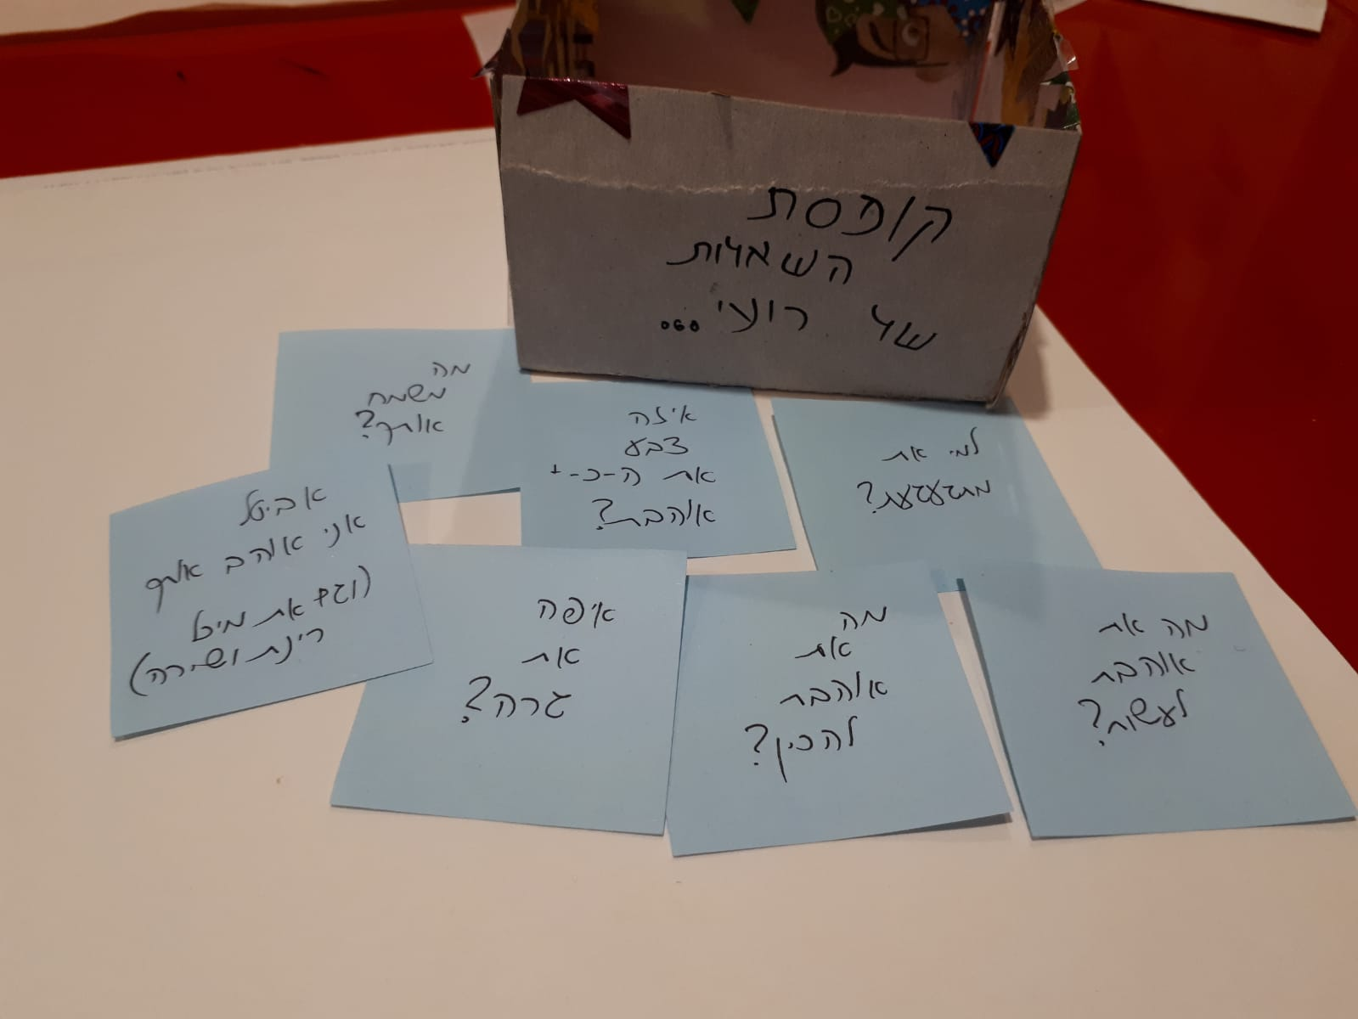

Slide 8
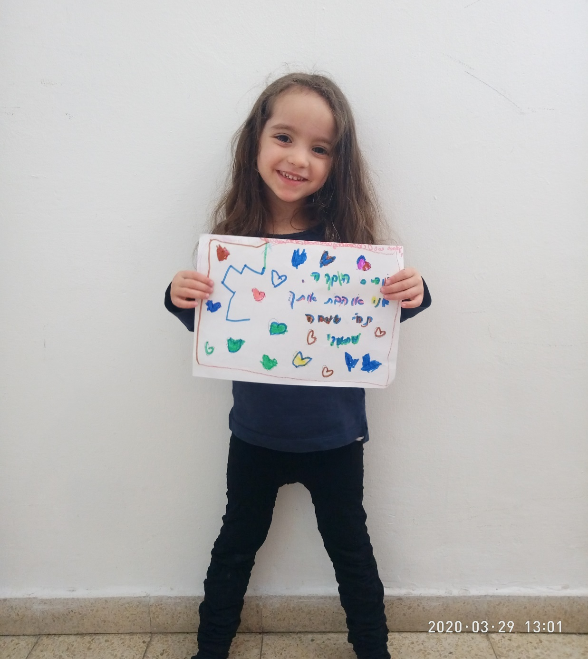
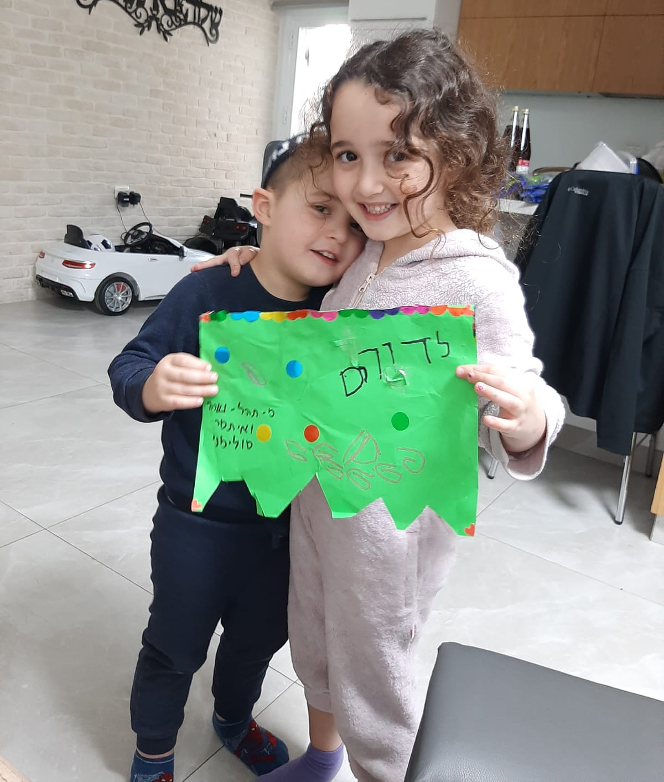

Slide 9
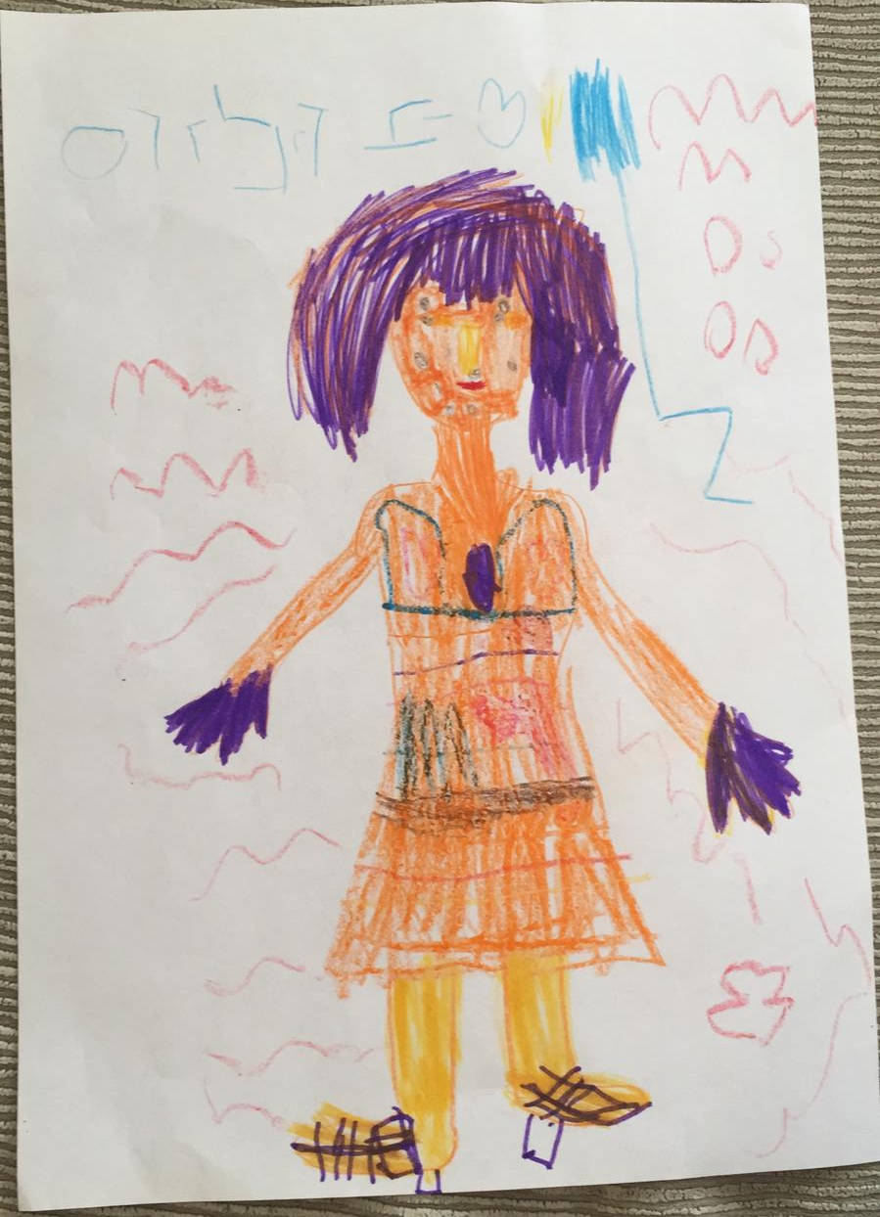
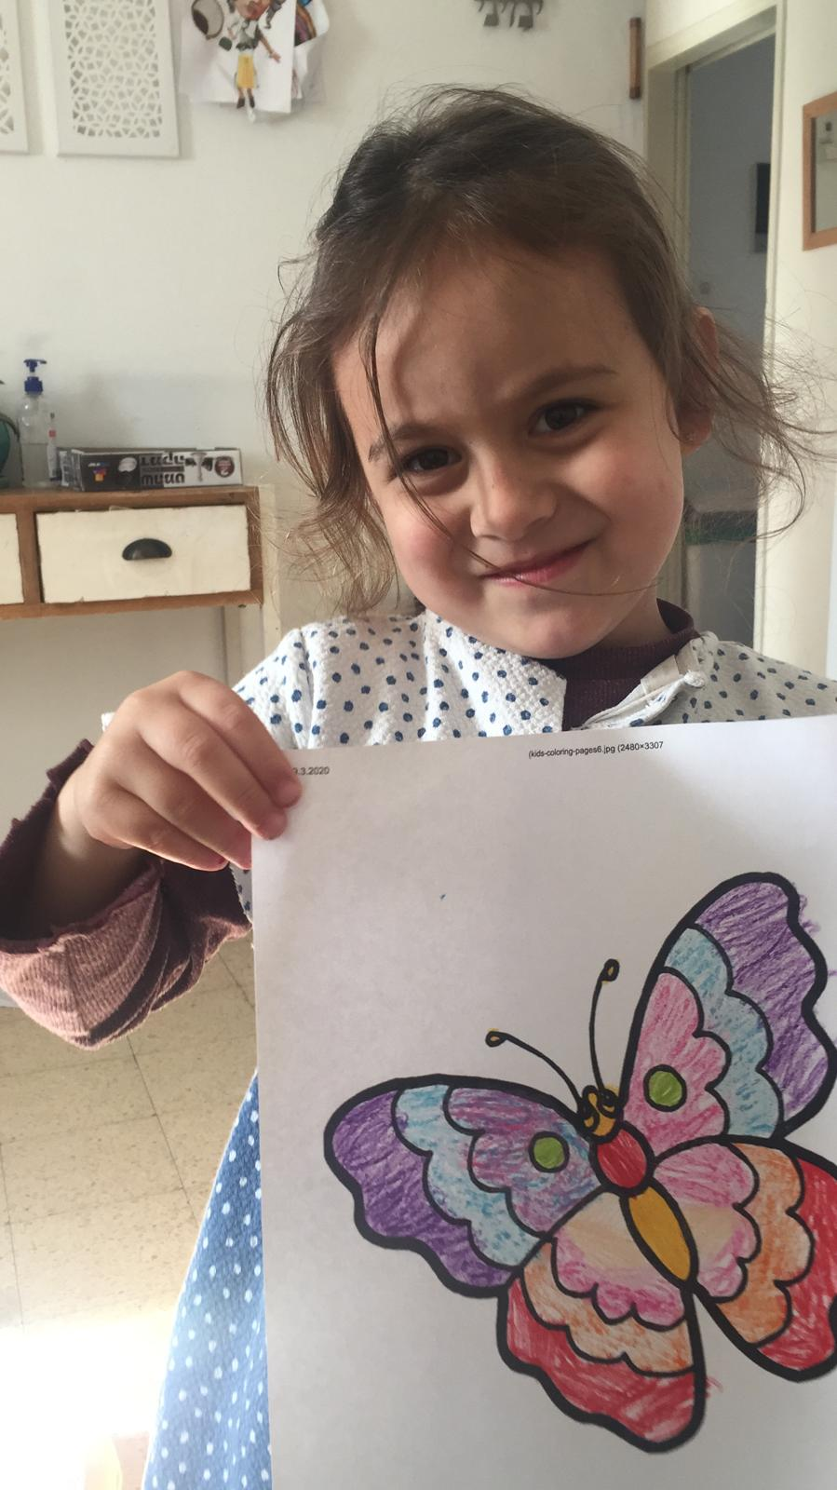

Slide 10
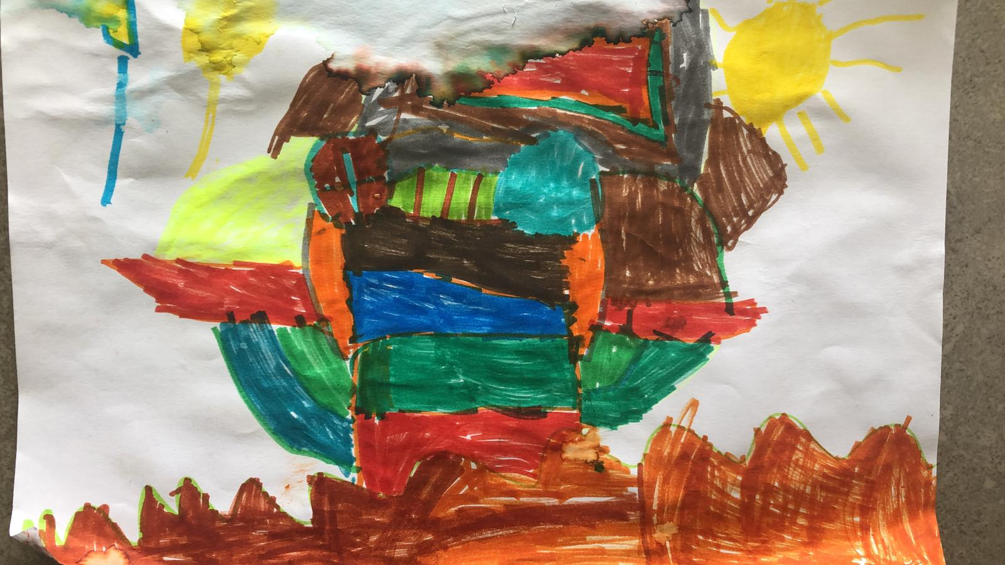
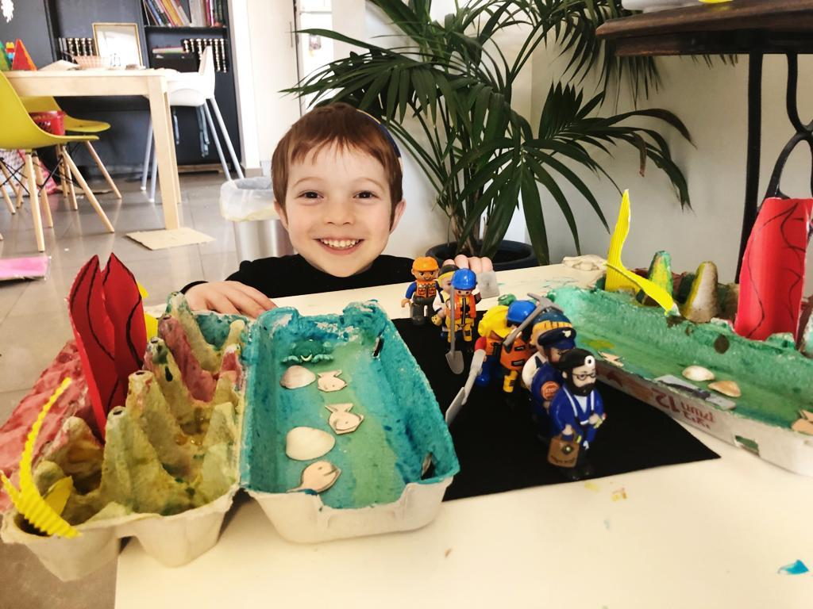
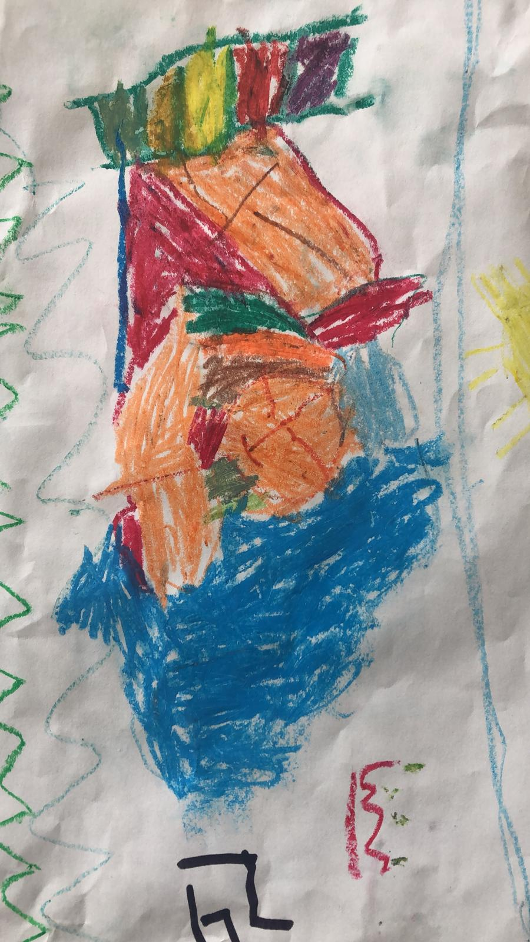

Slide 11
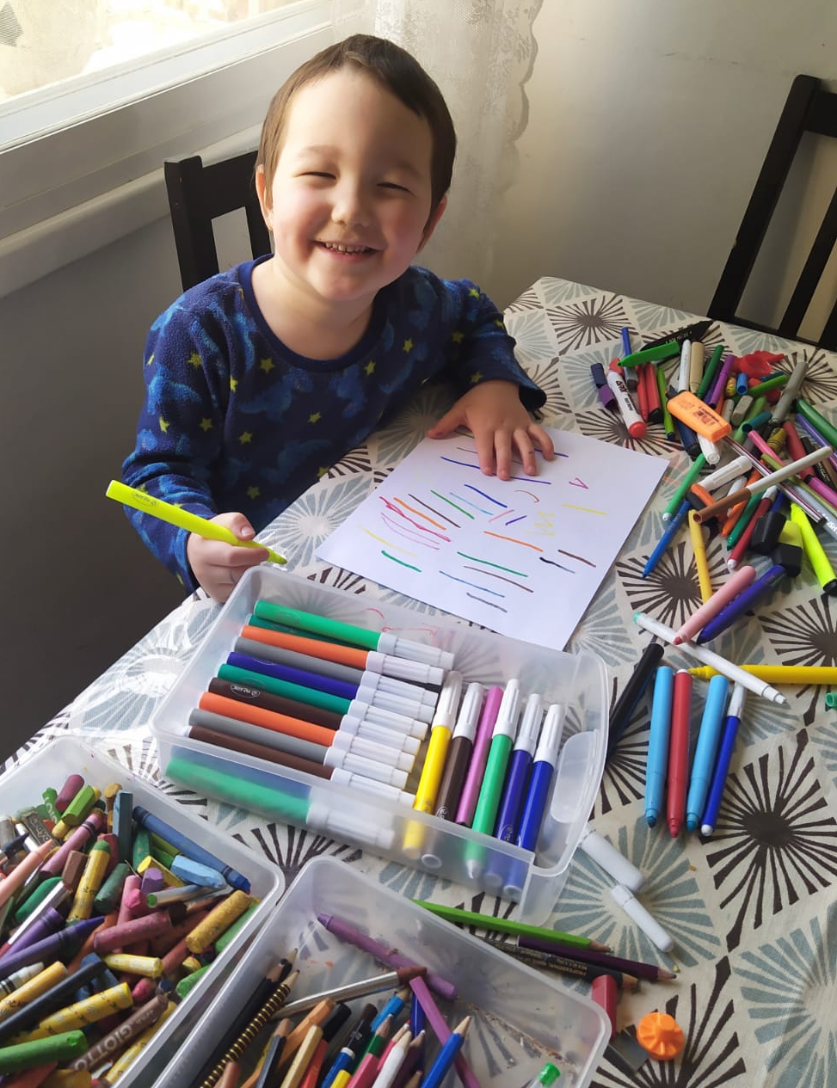
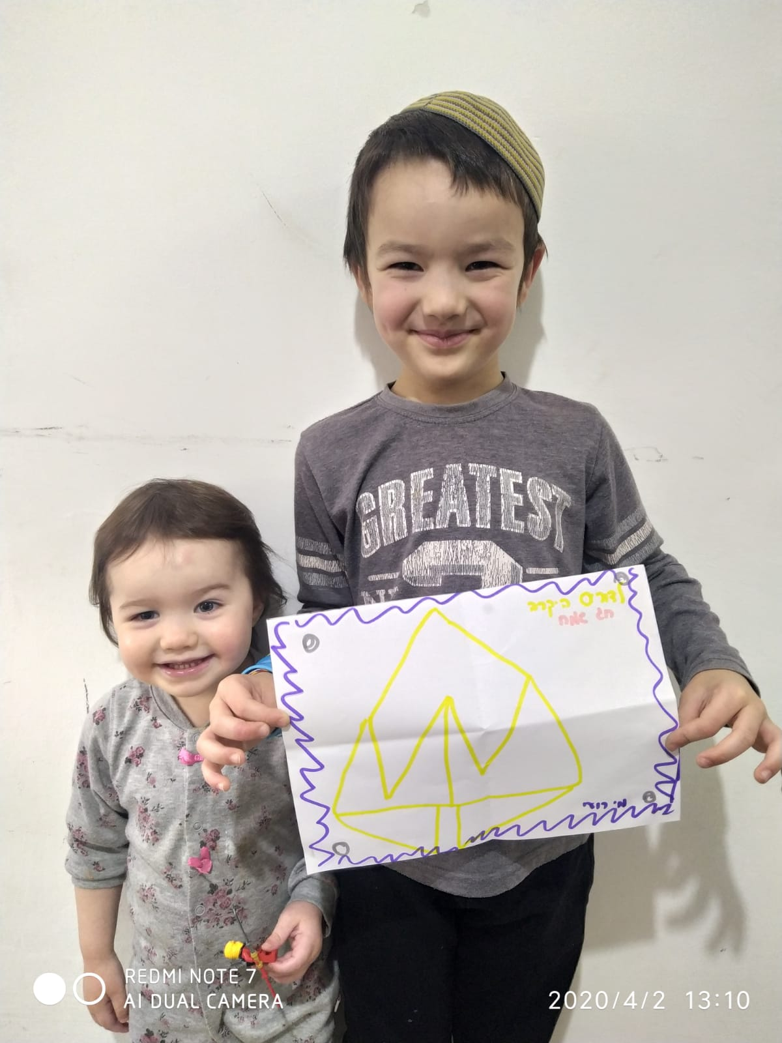
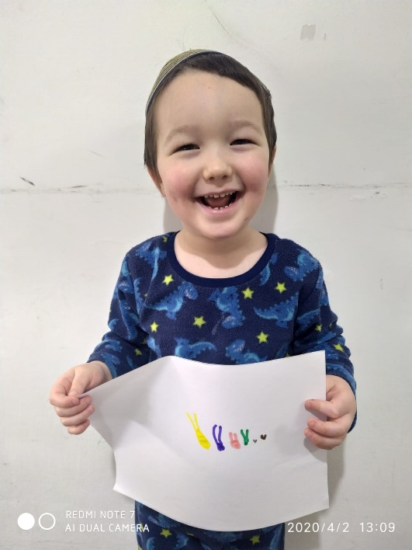

Slide 12
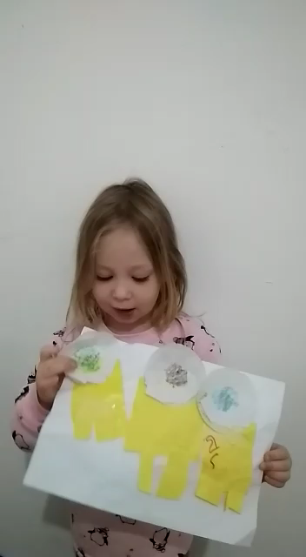

Slide 13
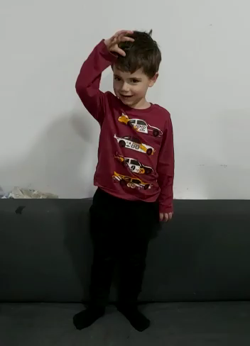

Slide 14
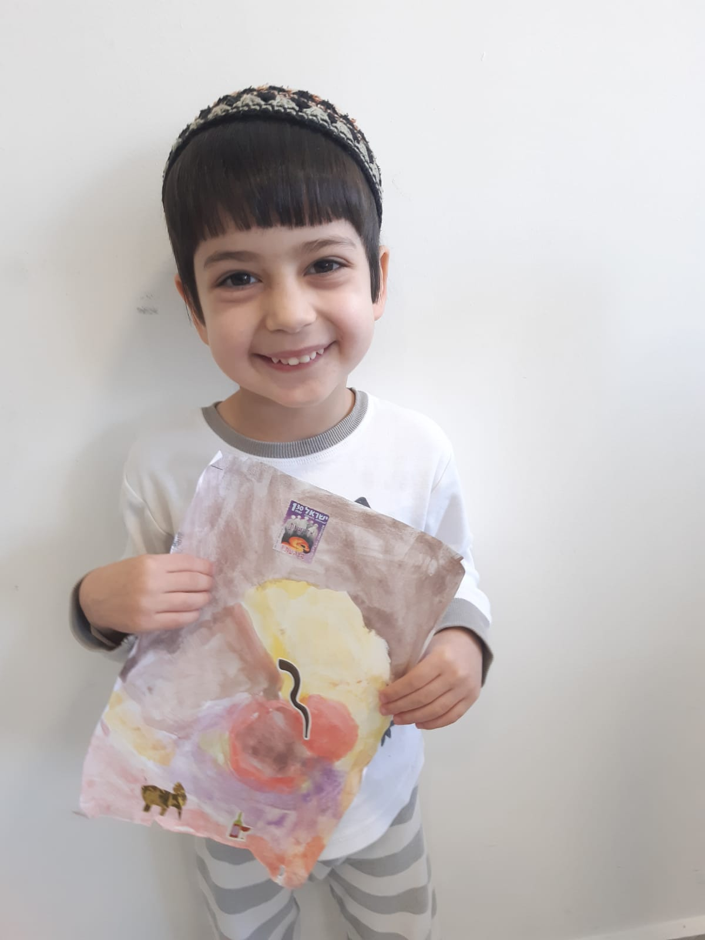
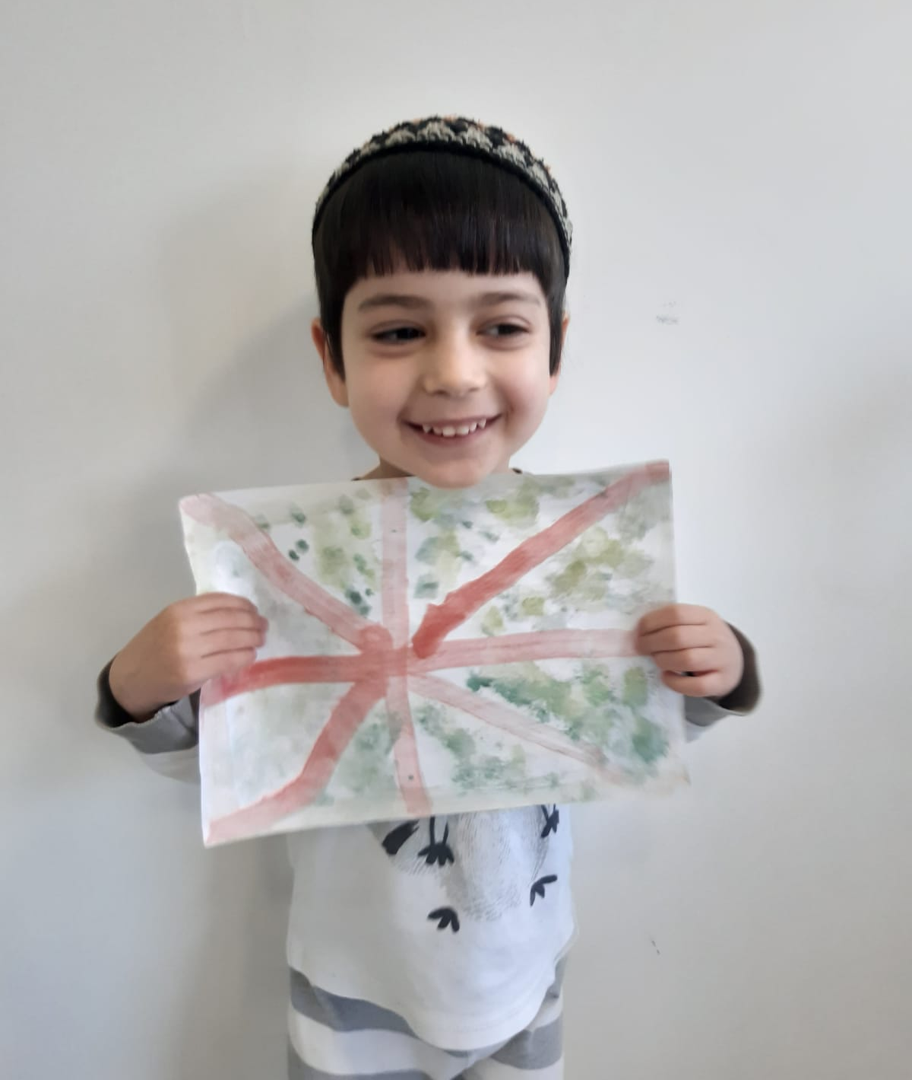

Slide 15

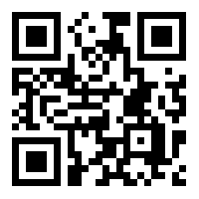
מה עשינו היום?
סיפרנו סיפור על סבתא דוריס
למדנו איך אפשר לספר סיפור בציורים

Slide 16

ומה עוד?
לשלוח אלינו את ספר הציורים שהכנתם לסבא ולסבתא
לצייר ציור לסבא או לסבתא ולשלוח להם
לבקש מההורים להתקשר לשכנים מבוגרים ולאחל להם חג שמח.

Slide 17
ערכו והכינו
אביטל גור אריה, גננת גן רותם, מנח"י ממ"ד
הגב' אסתר חטב - מפקחת ארצית על החינוך הקדם יסודי, ממ"ד .
אינה פלוטוב – מנהלת יחידת התקשוב, האגף לחינוך קדם יסודי.
אפרת בן חמו - מדריכה ארצית , האגף לחינוך קדם יסודי.

Slide 18
קרדיטים
• רק תפילה אשא – מילים : יורם טהרלב לחן: חנן יובל

Slide 19

נוהל שימוש ביצירות מוגנות בזכויות יוצרים ואיתור בעלי זכויות
השימוש ביצירות במהלך שידור זה נעשה לפי סעיף 27א לחוק זכות יוצרים, תשס"ח-2007. אם הינך בעל הזכויות באחת היצירות, באפשרותך לבקש מאיתנו לחדול מהשימוש ביצירה, זאת באמצעות פנייה לדוא"ל rights@education.gov.il

